Slide 1
Verandercoach
Achtergronden bij de verandermethodieken die in de Verandercoach zijn toegepast
©Federatie Medisch Specialisten in samenwerking met F. Scheele, C. den Rooyen, Berenschot (versie december 2022)

Slide 2
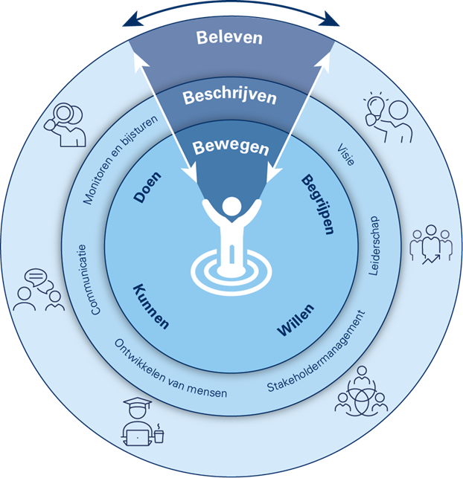
Toelichting op het Berenschot Change Model
de basis voor de Verandercoach
Het model bestaat uit drie niveaus:
De verandernoodzaak ontstaat in de omgeving. Bij de mens start wel of niet de beweging voor het realiseren van de strategische ambities.
Het stimuleren van deze beweging gebeurt door het beschrijven van de leidende principes rondom veranderen in een integrale veranderaanpak.
Specifieke interventies leiden ertoe dat individuen de verandering gaan beleven, hierdoor ontstaat een veranderklimaat waarin individuen in beweging komen.

Slide 3
Toelichting op het Berenschot Change Model
de basis voor de Verandercoach
En vier fasen die essentieel zijn te onderscheiden voor succesvolle verandering:
Begrijpen: Waarom is het belangrijk dat er verandering plaatsvindt en dit ook weten te vertalen naar de persoonlijke situatie.
Willen: Succesvolle verandering vraagt om motivatie om te willen veranderen, deze motivatie kan zowel intrinsiek als extrinsiek ontstaan.
Kunnen: De juiste vaardigheden zorgen ervoor dat de medewerkers in staat zijn om mee te bewegen met wat de verandering van hen vraagt.
Doen: Veranderen is ook doen. Het uitproberen van nieuw gedrag, vaardigheden en manieren van (samen)werken. Het is belangrijk om dit continu te monitoren om te kijken hoe het met de medewerkers gesteld is en of het tempo en de tussentijdse resultaten van de beoogde verandering goed zijn.

Slide 4
Fase 1: Begrijpen
Veranderkundige methodieken

Slide 5
Fase 1: Begrijpen
Breng in kaart waarom het belangrijk is dat er verandering plaatsvindt en vertaal dit naar de persoonlijke situatie

Slide 6
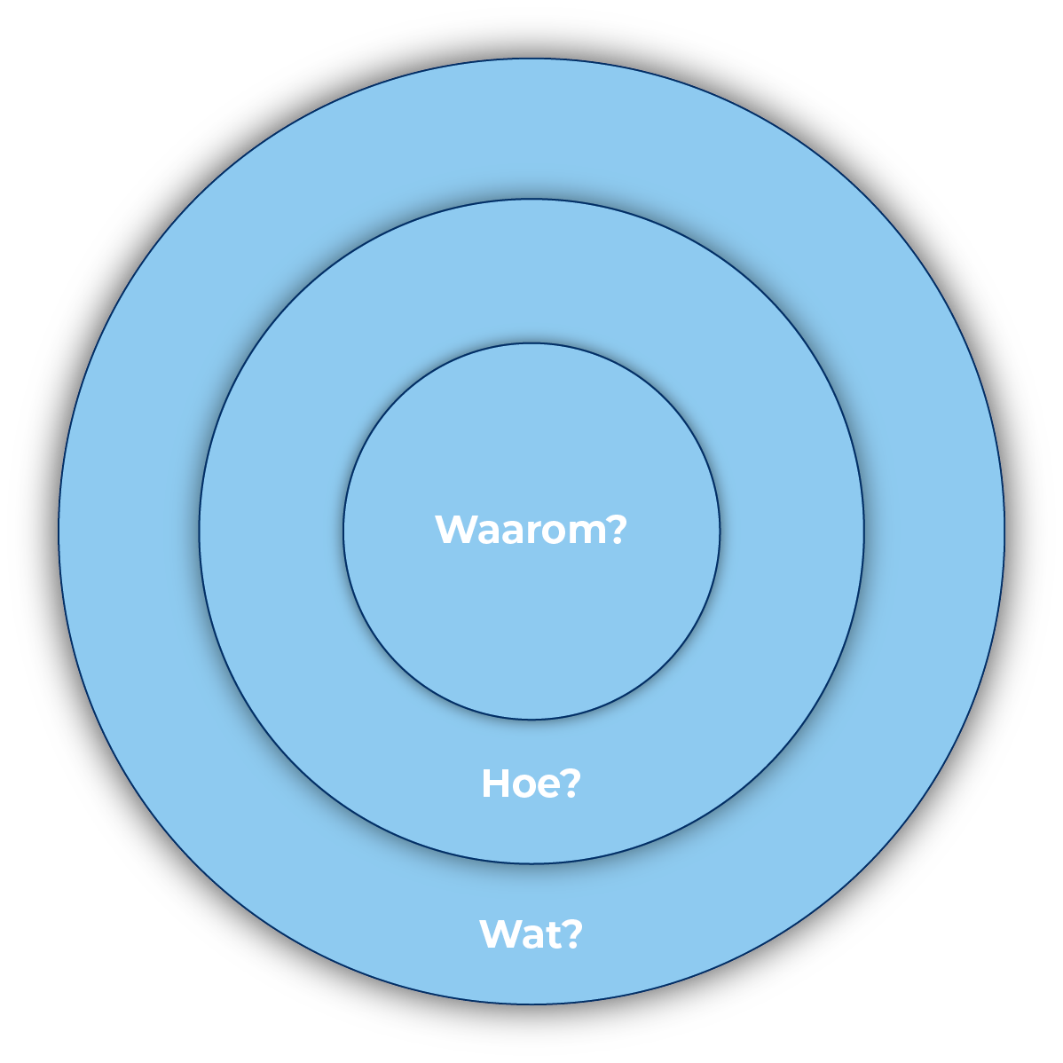
Why? How? What?
Als je de verandering beter wilt begrijpen, is het belangrijk om beeld te krijgen bij de complexiteit ervan. Een model wat daarbij kan helpen is de ‘golden circle’ van Simon Sinek. Daarin staan drie vragen centraal:
Waarom wil de organisatie(eenheid) de verandering maken? Wat is de reden/het hogere doel?
Hoe zie je het proces van veranderen voor je? Welke handelingen/activiteiten zijn belangrijk voor succes?
Wat is het resultaat die je doormiddel van verandering wilt realiseren?
Wil je meer weten? Kijk naar het filmpje van Ben Tiggelaar over het creëren van urgentie.

Slide 7
Complexiteit van veranderen
Organisatiekundige aspecten | In veranderprocessen
Organisatiedoelen en strategie | Duidelijkheid van en overeenstemming over de doelen, duidelijkheid van hoe doelen behaald kunnen worden, externe gerichtheid van de strategie en flexibiliteit van de organisatie om in te spelen op markteisen en ontwikkelingen in de omgeving
Technologie | Beschikbaarheid van technische middelen, gebruik en begrip van technologie in het werk en steun van informatietechnologie bij de uitvoering van werkzaamheden
Structuur | Organische structuur met mogelijkheden tot directe afstemming en ruimte voor het organiseren van het eigen werk, afwezigheid van kenmerken van klassieke structuur met werk dat is gebonden aan strikte regels, procedures en voorschriften, strakke controle van het werk en hiërarchische besluitvorming
Cultuur en leidinggeven | Aanmoedigen van eigen initiatief, aandacht voor teamontwikkeling, gevoel van eenheid, samenwerking tussen vakgebieden, werkoverleg tussen leidinggevenden en medewerkers, contact tussen leidinggevenden en medewerkers, vertrouwen in leidinggevenden, aandacht voor opvattingen van medewerkers
Werk | Loopbaanperspectief, inzet van kennis en vaardigheden, werkdruk, plezier in werk, waardering voor werk, contacten met collega’s, afwisseling in het werk, goede arbeidsvoorwaarden
Politieke relaties | Meer nadruk op gezamenlijke belangen en samenwerking tussen afdelingen, beperkte competitie tussen afdelingen en een beperkte gerichtheid op afdelingsbelangen en behoud van eigen positie
Boonstra, 2004a; Cummings, 2004; Levin, 2004
Een complexe verandering is multifactorieel, en wordt bepaald door een samenspel van meerdere factoren.
Als je beeld wilt krijgen bij hoe complex de verandering is, waar je voor staat, helpt het om vanuit verschillende factoren naar de verandering te kijken.
Een model wat daarbij handzaam is, bevat zes organisatiekenmerken die relevant zijn voor het verandervermogen van organisaties

Slide 8
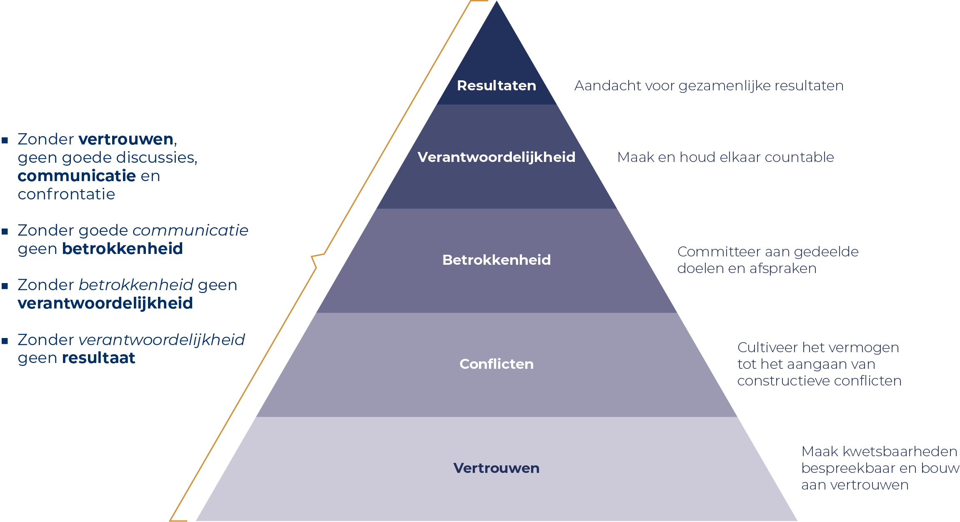
Piramide van Lencioni
Lencioni; teamsamenwerking verbeteren
Zonder vertrouwen, komt de verandering niet tot resultaten, zo leert de piramide van Lencioni. Als er in het verandertraject vragen ontstaan over ‘waarom’ voortgang stagneert, kan de opbouw van deze piramide een handvat bieden.
Waar zit de stagnatie:
Nemen stakeholders geen verantwoordelijkheid?
Ontbreekt betrokkenheid van sleutelfiguren?
Worden conflicten onder tafel geveegd?
Of vraagt onderling vertrouwen eerst aandacht?

Slide 9
Fase 2: Willen
Veranderkundige methodieken

Slide 10
Fase 2: Willen
Succesvolle verandering vraagt om motivatie om te willen veranderen, deze motivatie kan zowel intrinsiek als extrinsiek ontstaan.

Slide 11
Betrokken stakeholders
Stakeholderanalyse
Met behulp van een stakeholderanalyse, krijg je zicht op de context waarin je de verandering voor elkaar moet krijgen. Met de stakeholderanalyse breng je de volgende aspecten in kaart:
De sleutelpersonen/actoren;
Hun belangen, hun houding en gedrag ten opzichte van het veranderdoel;
Wijzigingen in belangen, houding en gedrag tijdens het veranderproces.
Met de analyse leg je een belangrijke basis om de juiste personen op het juiste moment te betrekken in het veranderproces.
Nr. | Actor | Belang | Plaats in de verandering | Houding t.a.v. verandering | Macht/ invloed | Beïnvloeden via | Welke actie gaan je ondernemen richting deze actor? | Prioriteit
1
2
3
4
5
6
Belang | In trefwoorden aangeven belang
Plaats in de verandering | In stuurgroep, klankbordgroep, projectteam, intensief informeren, op afstand informeren of negeren
Houding t.a.v. verandering | Vriend (++) of vijand (--)
Macht of invloed | ++, +, -, --
Beïnvloedbaar (via) | Via wie en mate waarin hij/ zij beïnvloedbaar is (++, +, -, --)
Prioriteit | Hoog, gemiddeld of laag

Slide 12
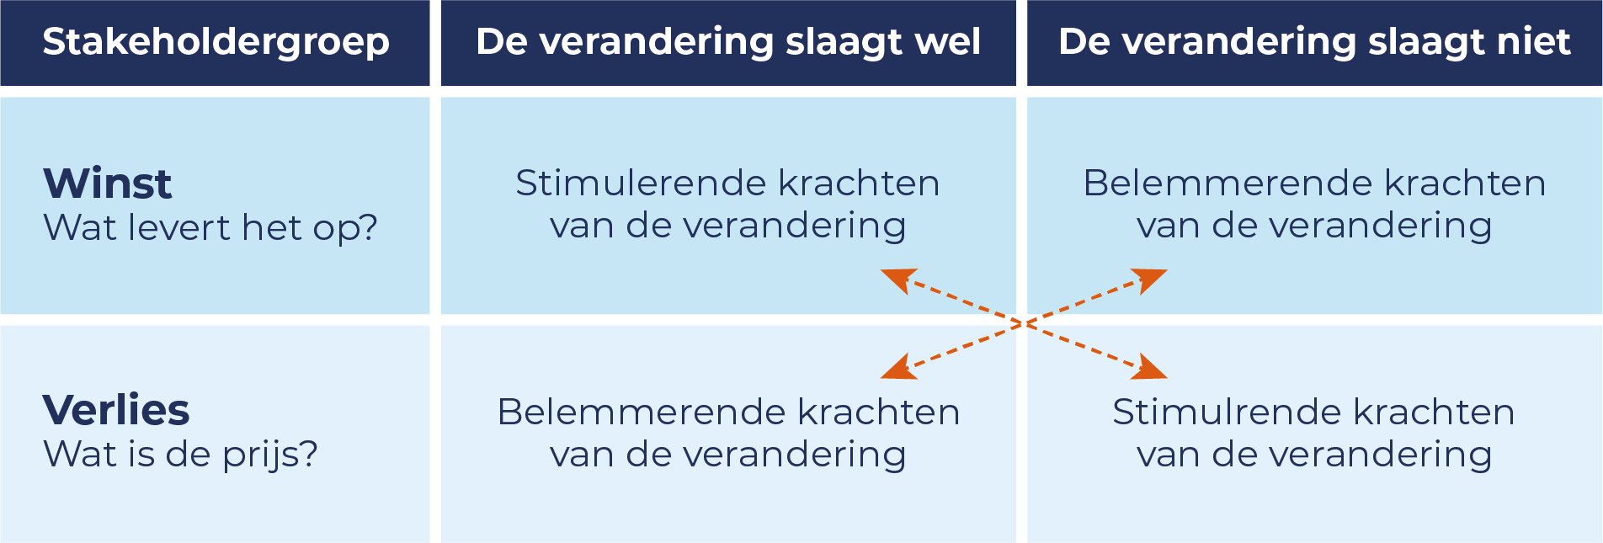
De veranderboekhouding
Winst en verlies in de verandering
Met behulp van de veranderboekhouding kun je voor elke relevante groep stakeholders in kaart brengen wat zij te winnen en te verliezen hebben met de verandering. Als de winst groter is dan het verlies zul je de groep relatief makkelijk mee kunnen nemen in het veranderproces; is het verlies groter dan de winst, kost het meer energie en aandacht om de groep mee te krijgen.

Slide 13
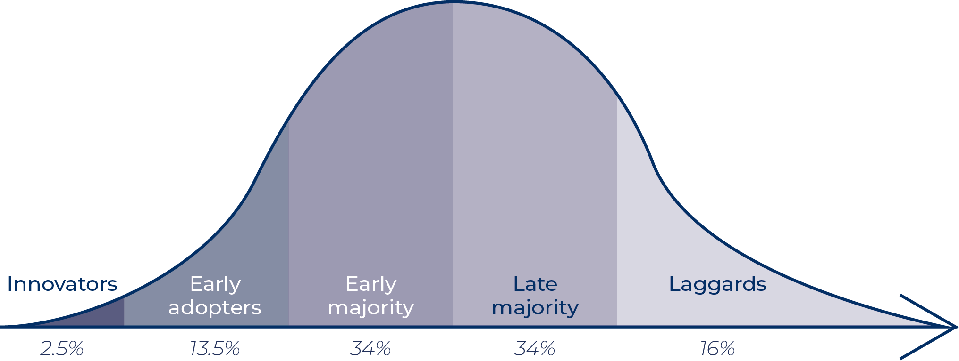
Het innovatie- en adoptiemodel
Rogers, E. (1962). Diffusion of Innovation.
Om zicht te krijgen op draagvlak van de verandering, biedt het innovatie- en adoptiemodel van Rogers de helpende hand.
Het model maakt onderscheid tussen 5 categorieën:
Innovators (innovatoren)
Early adopters (pioniers)
Early majority (voorlopers)
Late majority (achterlopers)
Laggards (achterblijvers)

Slide 14
Fase 3: Kunnen
Veranderkundige methodieken

Slide 15
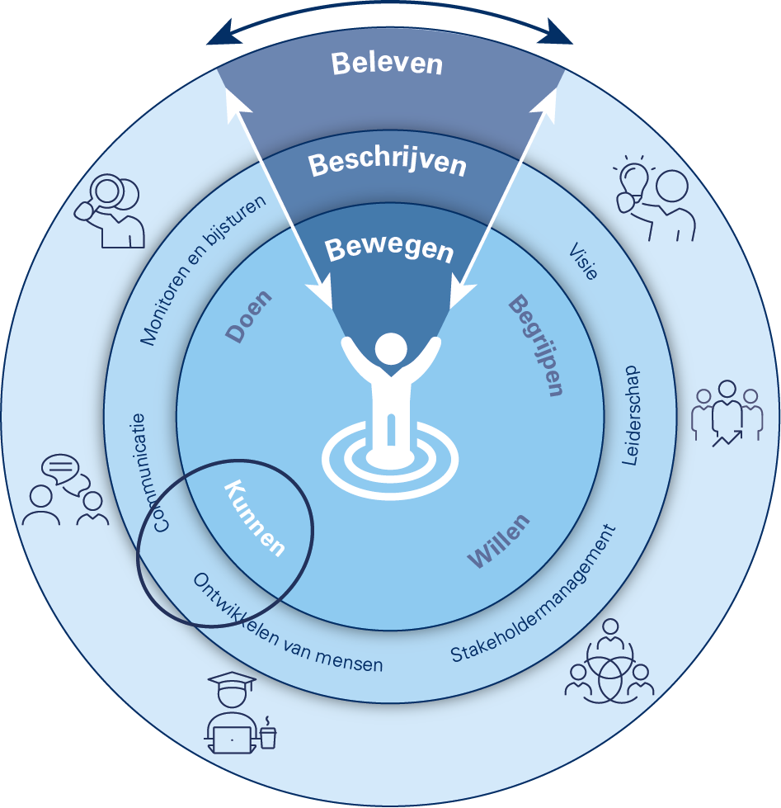
Fase 3: Kunnen
De juiste vaardigheden zorgen ervoor dat de medewerkers in staat zijn om mee te bewegen met wat de verandering van hen vraagt.

Slide 16
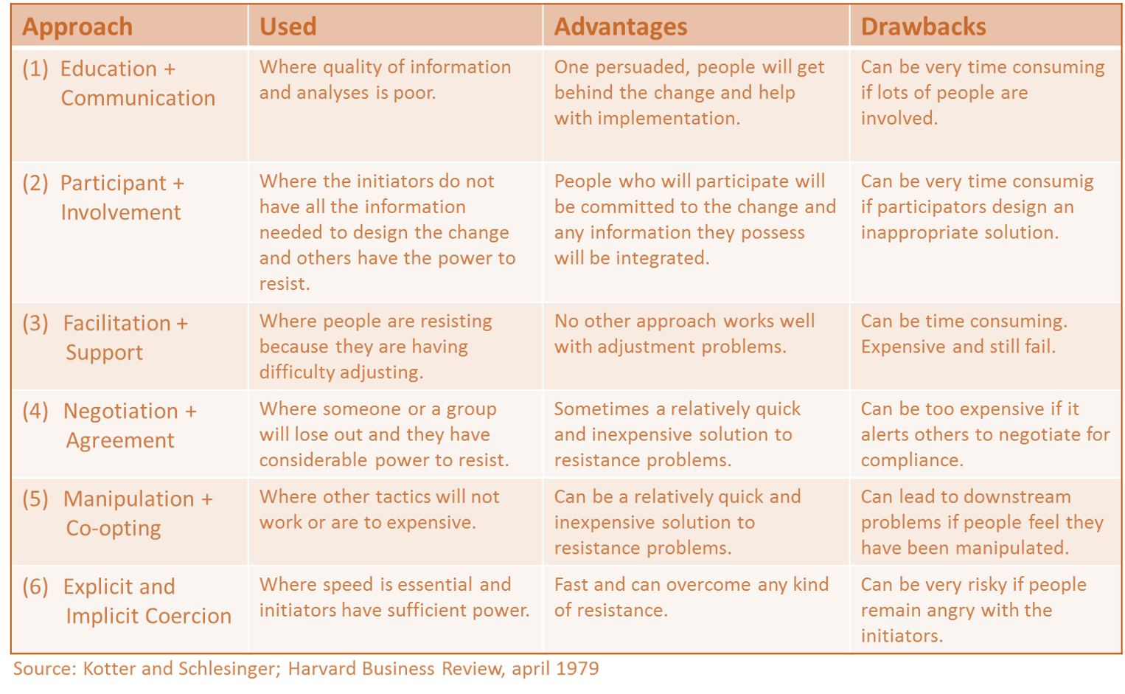
Weerstand-interventiestrategie
Kotter en Schlesinger (1979)
In veranderprocessen kom je soms weerstand tegen. Weerstand is vaak een teken van betrokkenheid. In een veranderproces kan weerstand wel ongewenste vertraging opleveren. Het helpt om te bekijken hoe je de weerstand zou kunnen verminderen of wegnemen.
In het model van Kotter en Schlesinger worden zes invalshoeken onderscheiden:
Opleiding en communicatie
Participatie en betrokkenheid
Faciliteren en ondersteunen
Onderhandelen en overeenstemming
Manipuleren en samenwerken
Dwang
Bedenk wat voor jouw veranderproces de meest wenselijke (combinatie van) interventie is.

Slide 17
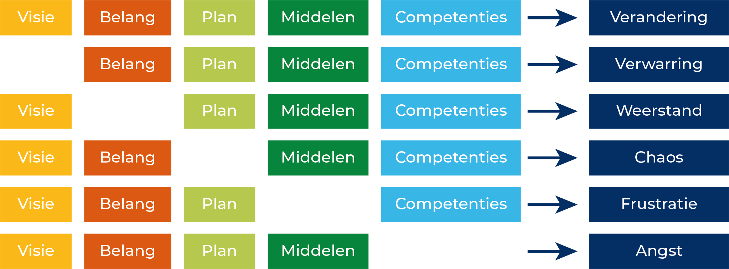
De route naar succesvolle verandering
De vijf elementen van het verandermodel van Knoster (1991)
Een succesvolle verandering vraagt het kunnen inzetten van de juiste middelen, mensen en competenties. In het verandermodel van Knoster (1991) worden vijf elementen onderscheiden:
Visie
Belang
Plan
Middelen
Competenties
Leg jouw verandering naast dit model en kom erachter of aan alle elementen voldaan is. Ervaar je een remmende werking op de verandering, dan helpt dit model ook om zicht te krijgen op ontbrekende elementen.

Slide 18
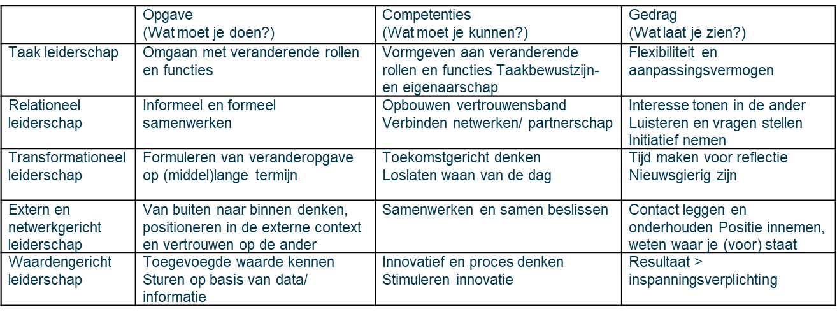
Leiderschapsstijlen
Situationeel leiderschap
De uitdagingen van het ziekenhuis in deze tijd zijn dynamisch en divers. Dit betekent dat we niet geloven in het centraal stellen van één leiderschapsstijl, maar dat leidinggeven aan verandering vraagt om (situationeel) verschillend leiderschap. In onderstaande tabel hebben we een aantal leiderschapsstijlen als handvat op een rij gezet.

Slide 19
Fase 4: Doen
Veranderkundige methodieken

Slide 20
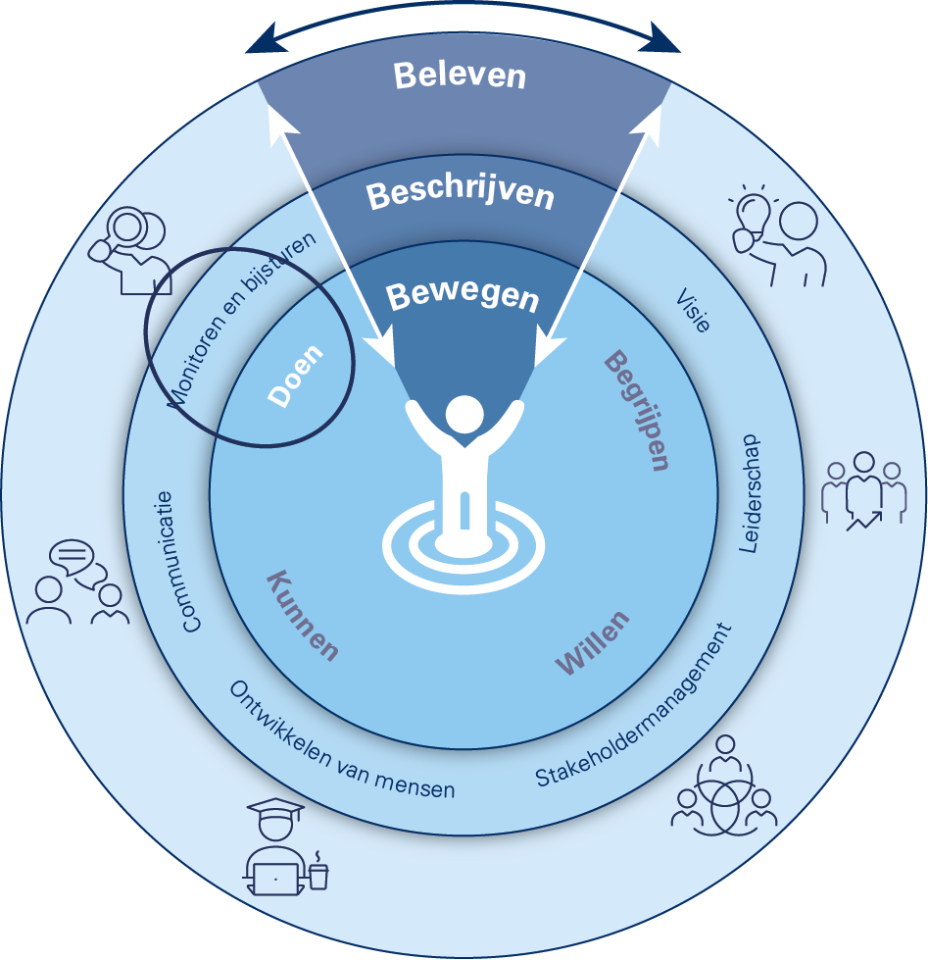
4. Fase: Doen
Veranderen is ook doen. Het uitproberen van nieuw gedrag, vaardigheden en manieren van (samen)werken. Het is belangrijk om dit continu te monitoren om te kijken hoe het met de medewerkers gesteld is en of het tempo en de tussentijdse resultaten van de beoogde verandering goed zijn.

Slide 21
Consequenties van de verandering
Impactanalyse maken
Een impactanalyse kan je helpen om de consequenties van de (beoogde) verandering in kaart te brengen. Dit doe je door de volgende vragen te beantwoorden:
Hoe ziet de huidige situatie eruit?
Hoe ziet de toekomstige situatie eruit?
Wat is de impact/verandering voor de medewerker?
Wat moet de medewerker voor de verandering doen?
Wat moet de medewerker na de verandering doen?
Huidige situatie | Toekomstige situatie | Impact/ verandering | Benodigde actie vooraf | Benodigde actie achteraf
Hoe ziet de huidige situatie eruit? | Hoe ziet de toekomstige situatie eruit? | Wat is de impact/ verandering voor de medewerker? | Wat moet de medewerker voor de verandering doen? | Wat moet de medewerker na de verandering doen?
…. | …. | …. | …. | ….

Slide 22
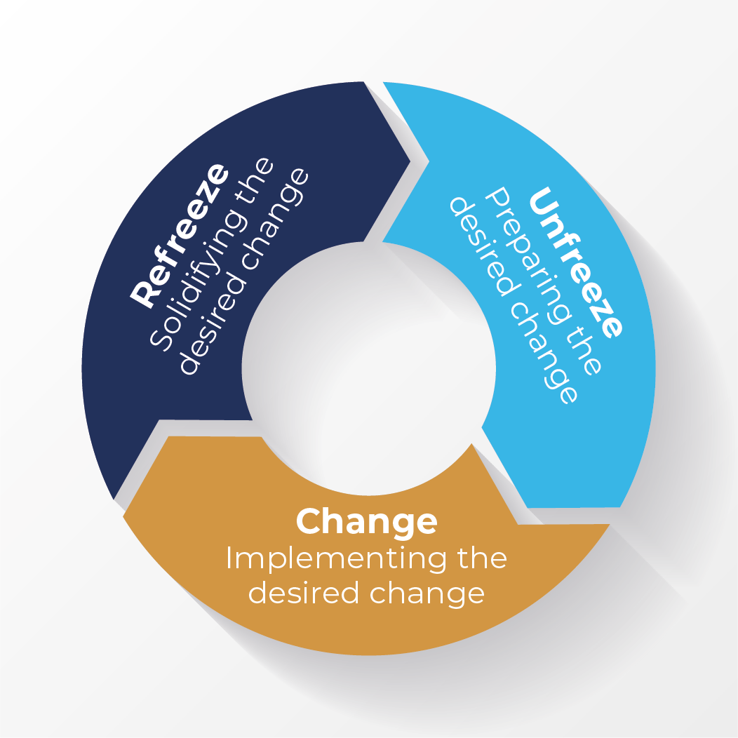
Veranderen in kleine stapjes
Lewin’s Change Model
Veranderen vraagt om borging, om de nieuwe werkwijze te verankeren. Een veranderproces bestaat volgens Kurt Lewin uit 3 stappen:
Losmaken (unfreeze): bestaande werkwijzen ter discussie stellen;
Veranderen (change): aanpassingen in de manier van werken, nieuwe processen of procedures;
Stabiliseren (refreeze): beklijven van nieuwe standaard manier van werken.
Veranderen vraagt om continue in kleine stapjes verbeteren, door te leren, te evalueren en regelmatig bij te sturen. Ook wel ‘muddling through’ genoemd.
Wil je meer weten? Kijk naar het filmpje van Ben Tiggelaar over ridicuul kleine stapjes.

Slide 23
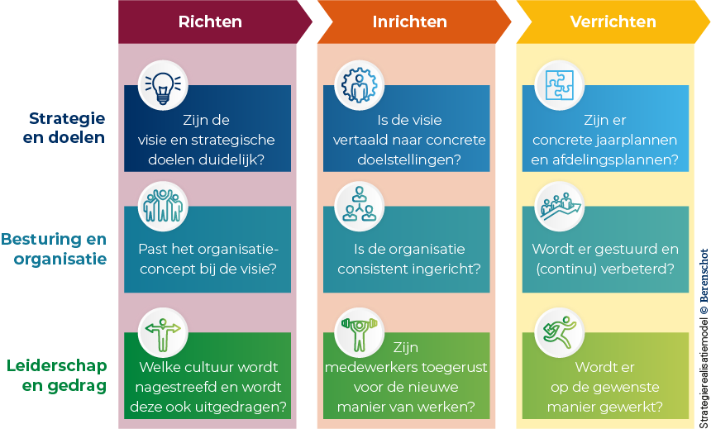
Hoe nu verder?
Strategie Realisatie Model
Met de Verander(ver)sneller hebben jullie de ingrediënten van het veranderplan op een rij gezet. Hoe nu verder? Hoe gaan jullie het veranderplan in de praktijk brengen?
Het Strategie Realisatie Model (SRM) biedt een handvat om van richten, naar inrichten en verrichten te komen.
Door antwoorden te geven op de vragen van SRM, breng je structuur in het realiseren van de verandering

Slide 24
Presentatie

